Slide 1
Introdução
Agente
BORDINI, R.H.; HÜBNER, J.F.; WOOLDRIDGE, M. Programming Multi-Agent Systems in AgentSpeak using Jason. [S. l.]: Wiley, 2007(Wiley Series in Agent Technology).
HÜBNER, Jomi Fred. Um modelo de reorganização de sistemas multiagentes. 2003. Doutorado em Sistemas Digitais – Universidade de São Paulo, São Paulo, 2003. DOI 10.11606/T.3.2003.tde-17052004-151854.
HÜBNER, Jomi Fred; BORDINI, Rafael Heitor; VIEIRA, Renata. Introdução ao desenvolvimento de sistemas multiagentes com Jason. XII Escola de Informática da SBC, v. 2, p. 51–89, 2004.
Notes:
1

Slide 2
Introdução
Agente
Um sistema computacional capaz de perceber e atuar em um ambiente através de sua própria deliberação, baseada em suas convicções e motivações é denominado agente.
BORDINI, R.H.; HÜBNER, J.F.; WOOLDRIDGE, M. Programming Multi-Agent Systems in AgentSpeak using Jason. [S. l.]: Wiley, 2007(Wiley Series in Agent Technology).
HÜBNER, Jomi Fred. Um modelo de reorganização de sistemas multiagentes. 2003. Doutorado em Sistemas Digitais – Universidade de São Paulo, São Paulo, 2003. DOI 10.11606/T.3.2003.tde-17052004-151854.
HÜBNER, Jomi Fred; BORDINI, Rafael Heitor; VIEIRA, Renata. Introdução ao desenvolvimento de sistemas multiagentes com Jason. XII Escola de Informática da SBC, v. 2, p. 51–89, 2004.
Notes:
2

Slide 3
Introdução
Agente
Um sistema computacional capaz de perceber e atuar em um ambiente através de sua própria deliberação, baseada em suas convicções e motivações é denominado agente.
Esta entidade se difere de um sistema convencional por apresentar uma série de características adicionais.
BORDINI, R.H.; HÜBNER, J.F.; WOOLDRIDGE, M. Programming Multi-Agent Systems in AgentSpeak using Jason. [S. l.]: Wiley, 2007(Wiley Series in Agent Technology).
HÜBNER, Jomi Fred. Um modelo de reorganização de sistemas multiagentes. 2003. Doutorado em Sistemas Digitais – Universidade de São Paulo, São Paulo, 2003. DOI 10.11606/T.3.2003.tde-17052004-151854.
HÜBNER, Jomi Fred; BORDINI, Rafael Heitor; VIEIRA, Renata. Introdução ao desenvolvimento de sistemas multiagentes com Jason. XII Escola de Informática da SBC, v. 2, p. 51–89, 2004.
Notes:
3

Slide 4
Introdução
Agente
Um sistema computacional capaz de perceber e atuar em um ambiente através de sua própria deliberação, baseada em suas convicções e motivações é denominado agente.
Esta entidade se difere de um sistema convencional por apresentar uma série de características adicionais.
É independente, visto que seu funcionamento ou existência não depende de outros agentes.
BORDINI, R.H.; HÜBNER, J.F.; WOOLDRIDGE, M. Programming Multi-Agent Systems in AgentSpeak using Jason. [S. l.]: Wiley, 2007(Wiley Series in Agent Technology).
HÜBNER, Jomi Fred. Um modelo de reorganização de sistemas multiagentes. 2003. Doutorado em Sistemas Digitais – Universidade de São Paulo, São Paulo, 2003. DOI 10.11606/T.3.2003.tde-17052004-151854.
HÜBNER, Jomi Fred; BORDINI, Rafael Heitor; VIEIRA, Renata. Introdução ao desenvolvimento de sistemas multiagentes com Jason. XII Escola de Informática da SBC, v. 2, p. 51–89, 2004.
Notes:
4

Slide 5
Introdução
Agente
Um sistema computacional capaz de perceber e atuar em um ambiente através de sua própria deliberação, baseada em suas convicções e motivações é denominado agente.
Esta entidade se difere de um sistema convencional por apresentar uma série de características adicionais.
É independente, visto que seu funcionamento ou existência não depende de outros agentes.
É ativo, pois atua sobre o ambiente, por iniciativa própria para cumprir seus propósitos.
BORDINI, R.H.; HÜBNER, J.F.; WOOLDRIDGE, M. Programming Multi-Agent Systems in AgentSpeak using Jason. [S. l.]: Wiley, 2007(Wiley Series in Agent Technology).
HÜBNER, Jomi Fred. Um modelo de reorganização de sistemas multiagentes. 2003. Doutorado em Sistemas Digitais – Universidade de São Paulo, São Paulo, 2003. DOI 10.11606/T.3.2003.tde-17052004-151854.
HÜBNER, Jomi Fred; BORDINI, Rafael Heitor; VIEIRA, Renata. Introdução ao desenvolvimento de sistemas multiagentes com Jason. XII Escola de Informática da SBC, v. 2, p. 51–89, 2004.
Notes:
5

Slide 6
Introdução
Agente
Um sistema computacional capaz de perceber e atuar em um ambiente através de sua própria deliberação, baseada em suas convicções e motivações é denominado agente.
Esta entidade se difere de um sistema convencional por apresentar uma série de características adicionais.
É independente, visto que seu funcionamento ou existência não depende de outros agentes.
É ativo, pois atua sobre o ambiente, por iniciativa própria para cumprir seus propósitos.
É colaborativo, dado que se comunica com outros agentes para organizar suas ações.
BORDINI, R.H.; HÜBNER, J.F.; WOOLDRIDGE, M. Programming Multi-Agent Systems in AgentSpeak using Jason. [S. l.]: Wiley, 2007(Wiley Series in Agent Technology).
HÜBNER, Jomi Fred. Um modelo de reorganização de sistemas multiagentes. 2003. Doutorado em Sistemas Digitais – Universidade de São Paulo, São Paulo, 2003. DOI 10.11606/T.3.2003.tde-17052004-151854.
HÜBNER, Jomi Fred; BORDINI, Rafael Heitor; VIEIRA, Renata. Introdução ao desenvolvimento de sistemas multiagentes com Jason. XII Escola de Informática da SBC, v. 2, p. 51–89, 2004.
Notes:
6

Slide 7
Introdução
Agente
Um sistema computacional capaz de perceber e atuar em um ambiente através de sua própria deliberação, baseada em suas convicções e motivações é denominado agente.
Esta entidade se difere de um sistema convencional por apresentar uma série de características adicionais.
É independente, visto que seu funcionamento ou existência não depende de outros agentes.
É ativo, pois atua sobre o ambiente, por iniciativa própria para cumprir seus propósitos.
É colaborativo, dado que se comunica com outros agentes para organizar suas ações.
É racional, já que elabora planos de ação para atingir um objetivo.
BORDINI, R.H.; HÜBNER, J.F.; WOOLDRIDGE, M. Programming Multi-Agent Systems in AgentSpeak using Jason. [S. l.]: Wiley, 2007(Wiley Series in Agent Technology).
HÜBNER, Jomi Fred. Um modelo de reorganização de sistemas multiagentes. 2003. Doutorado em Sistemas Digitais – Universidade de São Paulo, São Paulo, 2003. DOI 10.11606/T.3.2003.tde-17052004-151854.
HÜBNER, Jomi Fred; BORDINI, Rafael Heitor; VIEIRA, Renata. Introdução ao desenvolvimento de sistemas multiagentes com Jason. XII Escola de Informática da SBC, v. 2, p. 51–89, 2004.
Notes:
7

Slide 8
Introdução
Agente
Um sistema computacional capaz de perceber e atuar em um ambiente através de sua própria deliberação, baseada em suas convicções e motivações é denominado agente.
Esta entidade se difere de um sistema convencional por apresentar uma série de características adicionais.
É independente, visto que seu funcionamento ou existência não depende de outros agentes.
É ativo, pois atua sobre o ambiente, por iniciativa própria para cumprir seus propósitos.
É colaborativo, dado que se comunica com outros agentes para organizar suas ações.
É racional, já que elabora planos de ação para atingir um objetivo.
Por fim, é adaptável porque em caso de insucesso, busca executar planos alternativos.
BORDINI, R.H.; HÜBNER, J.F.; WOOLDRIDGE, M. Programming Multi-Agent Systems in AgentSpeak using Jason. [S. l.]: Wiley, 2007(Wiley Series in Agent Technology).
HÜBNER, Jomi Fred. Um modelo de reorganização de sistemas multiagentes. 2003. Doutorado em Sistemas Digitais – Universidade de São Paulo, São Paulo, 2003. DOI 10.11606/T.3.2003.tde-17052004-151854.
HÜBNER, Jomi Fred; BORDINI, Rafael Heitor; VIEIRA, Renata. Introdução ao desenvolvimento de sistemas multiagentes com Jason. XII Escola de Informática da SBC, v. 2, p. 51–89, 2004.
Notes:
8

Slide 9
Introdução
Agente
Sistemas Multiagentes (SMA)
BALAJI, P. G.; SRINIVASAN, D. An Introduction to Multi-Agent Systems. In: SRINIVASAN, Dipti; JAIN, Lakhmi C. (orgs.). Innovations in Multi-Agent Systems and Applications - 1. Berlin, Heidelberg: Springer Berlin Heidelberg, 2010. p. 1–27. DOI 10.1007/978-3-642-14435-6_1. Disponível em: https://doi.org/10.1007/978-3-642-14435-6_1.
HÜBNER, Jomi Fred; BORDINI, Rafael Heitor; VIEIRA, Renata. Introdução ao desenvolvimento de sistemas multiagentes com Jason. XII Escola de Informática da SBC, v. 2, p. 51–89, 2004.
ALVARES, Luis Otavio; SICHMAN, Jaime Simão. Introduçao aos sistemas multiagentes. 97., 1997. XVII Congresso da SBC-Anais JAI [...]. [S. l.: s. n.], 1997. v. 97, .
Notes:
9

Slide 10
Introdução
Agente
Sistemas Multiagentes (SMA)
Formado por um grupo de agentes autônomos fracamente conectados, que atuam em um mesmo ambiente.
BALAJI, P. G.; SRINIVASAN, D. An Introduction to Multi-Agent Systems. In: SRINIVASAN, Dipti; JAIN, Lakhmi C. (orgs.). Innovations in Multi-Agent Systems and Applications - 1. Berlin, Heidelberg: Springer Berlin Heidelberg, 2010. p. 1–27. DOI 10.1007/978-3-642-14435-6_1. Disponível em: https://doi.org/10.1007/978-3-642-14435-6_1.
HÜBNER, Jomi Fred; BORDINI, Rafael Heitor; VIEIRA, Renata. Introdução ao desenvolvimento de sistemas multiagentes com Jason. XII Escola de Informática da SBC, v. 2, p. 51–89, 2004.
ALVARES, Luis Otavio; SICHMAN, Jaime Simão. Introduçao aos sistemas multiagentes. 97., 1997. XVII Congresso da SBC-Anais JAI [...]. [S. l.: s. n.], 1997. v. 97, .
Notes:
10

Slide 11
Introdução
Agente
Sistemas Multiagentes (SMA)
Formado por um grupo de agentes autônomos fracamente conectados, que atuam em um mesmo ambiente.
SMA investigam a coletividade e não um único indivíduo, diferente de outros paradigmas da Inteligência Artificial (IA).
BALAJI, P. G.; SRINIVASAN, D. An Introduction to Multi-Agent Systems. In: SRINIVASAN, Dipti; JAIN, Lakhmi C. (orgs.). Innovations in Multi-Agent Systems and Applications - 1. Berlin, Heidelberg: Springer Berlin Heidelberg, 2010. p. 1–27. DOI 10.1007/978-3-642-14435-6_1. Disponível em: https://doi.org/10.1007/978-3-642-14435-6_1.
HÜBNER, Jomi Fred; BORDINI, Rafael Heitor; VIEIRA, Renata. Introdução ao desenvolvimento de sistemas multiagentes com Jason. XII Escola de Informática da SBC, v. 2, p. 51–89, 2004.
ALVARES, Luis Otavio; SICHMAN, Jaime Simão. Introduçao aos sistemas multiagentes. 97., 1997. XVII Congresso da SBC-Anais JAI [...]. [S. l.: s. n.], 1997. v. 97, .
Notes:
11

Slide 12
Introdução
Agente
Sistemas Multiagentes (SMA)
Formado por um grupo de agentes autônomos fracamente conectados, que atuam em um mesmo ambiente.
SMA investigam a coletividade e não um único indivíduo, diferente de outros paradigmas da Inteligência Artificial (IA).
Busca assegurar meios para que os agentes desejem cooperar para resolver um problema apresentado ao sistema.
BALAJI, P. G.; SRINIVASAN, D. An Introduction to Multi-Agent Systems. In: SRINIVASAN, Dipti; JAIN, Lakhmi C. (orgs.). Innovations in Multi-Agent Systems and Applications - 1. Berlin, Heidelberg: Springer Berlin Heidelberg, 2010. p. 1–27. DOI 10.1007/978-3-642-14435-6_1. Disponível em: https://doi.org/10.1007/978-3-642-14435-6_1.
HÜBNER, Jomi Fred; BORDINI, Rafael Heitor; VIEIRA, Renata. Introdução ao desenvolvimento de sistemas multiagentes com Jason. XII Escola de Informática da SBC, v. 2, p. 51–89, 2004.
ALVARES, Luis Otavio; SICHMAN, Jaime Simão. Introduçao aos sistemas multiagentes. 97., 1997. XVII Congresso da SBC-Anais JAI [...]. [S. l.: s. n.], 1997. v. 97, .
Notes:
12

Slide 13
Introdução
Agente
Sistemas Multiagentes (SMA)
SMA Embarcado
PANTOJA, Carlos Eduardo; STABILE, Márcio Fernando; LAZARIN, Nilson Mori; SICHMAN, Jaime Simão. ARGO: An Extended Jason Architecture that Facilitates Embedded Robotic Agents Programming. In: BALDONI, Matteo; MÜLLER, Jörg P.; NUNES, Ingrid; ZALILA-WENKSTERN, Rym (orgs.). Engineering Multi-Agent Systems. Lecture Notes in Computer Science. 10093. ed. Cham: Springer International Publishing, 2016. p. 136–155. Disponível em: https://link.springer.com/chapter/10.1007/978-3-319-50983-9_8.
Notes:
13

Slide 14
Introdução
Agente
Sistemas Multiagentes (SMA)
SMA Embarcado
é um sistema cognitivo baseado em:
hardware, responsável pelas percepção e atuação no ambiente real,
e software, responsável pelo raciocínio e controle do dispositivo.
PANTOJA, Carlos Eduardo; STABILE, Márcio Fernando; LAZARIN, Nilson Mori; SICHMAN, Jaime Simão. ARGO: An Extended Jason Architecture that Facilitates Embedded Robotic Agents Programming. In: BALDONI, Matteo; MÜLLER, Jörg P.; NUNES, Ingrid; ZALILA-WENKSTERN, Rym (orgs.). Engineering Multi-Agent Systems. Lecture Notes in Computer Science. 10093. ed. Cham: Springer International Publishing, 2016. p. 136–155. Disponível em: https://link.springer.com/chapter/10.1007/978-3-319-50983-9_8.
Notes:
14

Slide 15
Introdução
Agente
Sistemas Multiagentes (SMA)
SMA Embarcado
é um sistema cognitivo baseado em:
hardware, responsável pelas percepção e atuação no ambiente real,
e software, responsável pelo raciocínio e controle do dispositivo.
Não há controle remoto ou processamento externo.
PANTOJA, Carlos Eduardo; STABILE, Márcio Fernando; LAZARIN, Nilson Mori; SICHMAN, Jaime Simão. ARGO: An Extended Jason Architecture that Facilitates Embedded Robotic Agents Programming. In: BALDONI, Matteo; MÜLLER, Jörg P.; NUNES, Ingrid; ZALILA-WENKSTERN, Rym (orgs.). Engineering Multi-Agent Systems. Lecture Notes in Computer Science. 10093. ed. Cham: Springer International Publishing, 2016. p. 136–155. Disponível em: https://link.springer.com/chapter/10.1007/978-3-319-50983-9_8.
Notes:
15

Slide 16
Introdução
Não há controle remoto ou processamento externo (comparação).
Notes:
16

Slide 17
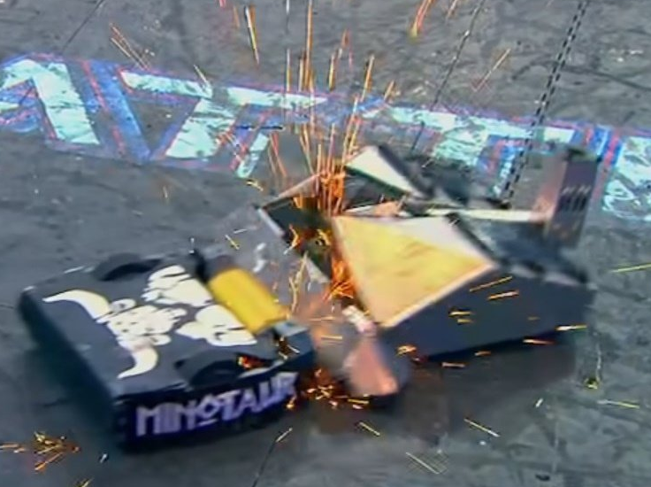
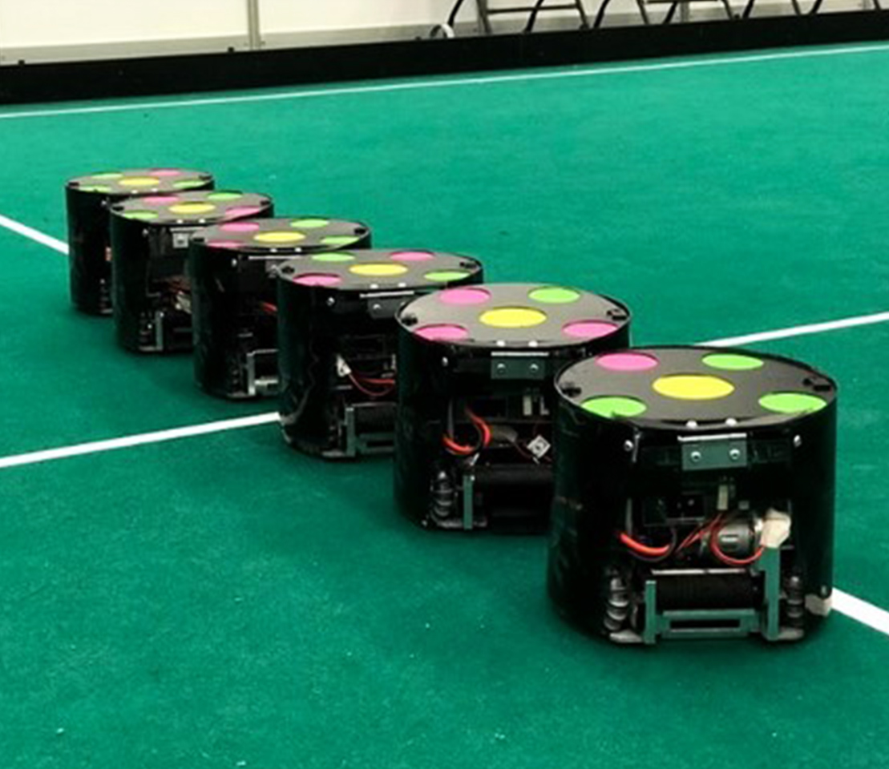
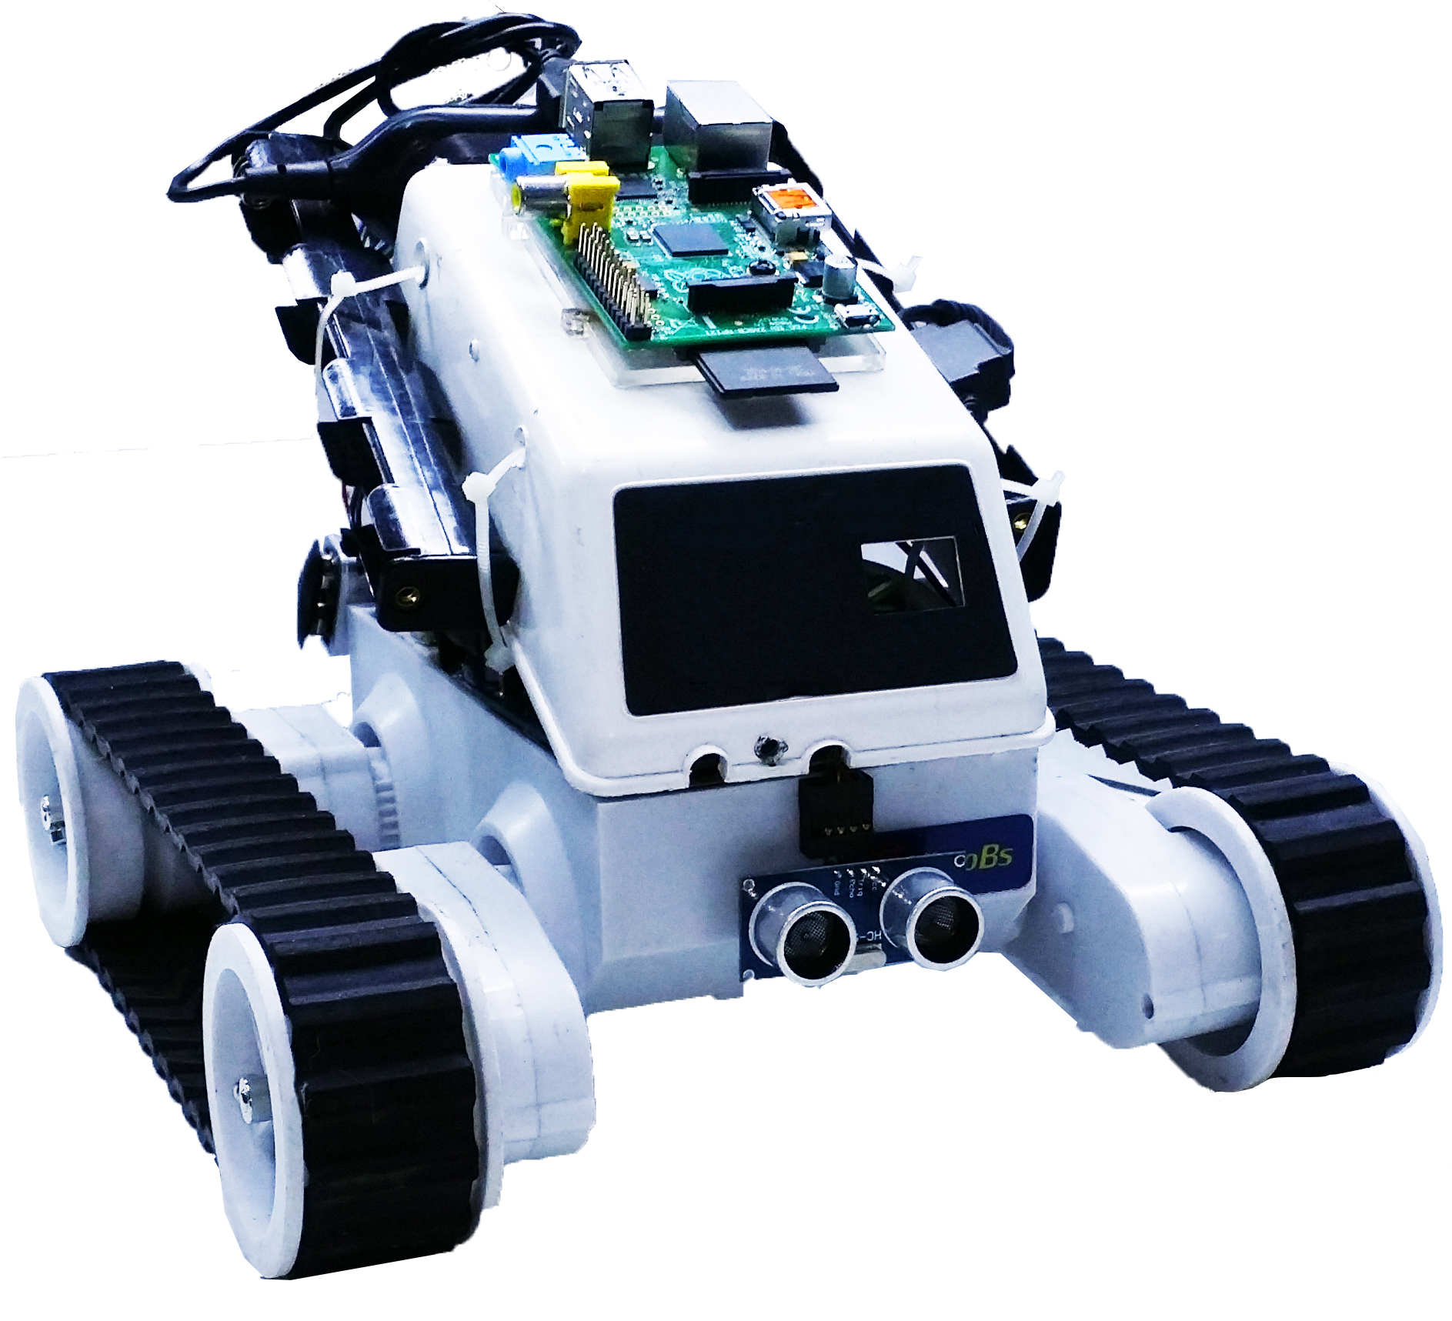
Introdução
Não há controle remoto ou processamento externo (comparação).
Battlebots
RoboCup
SMA Embarcado
Notes:
17

Slide 18
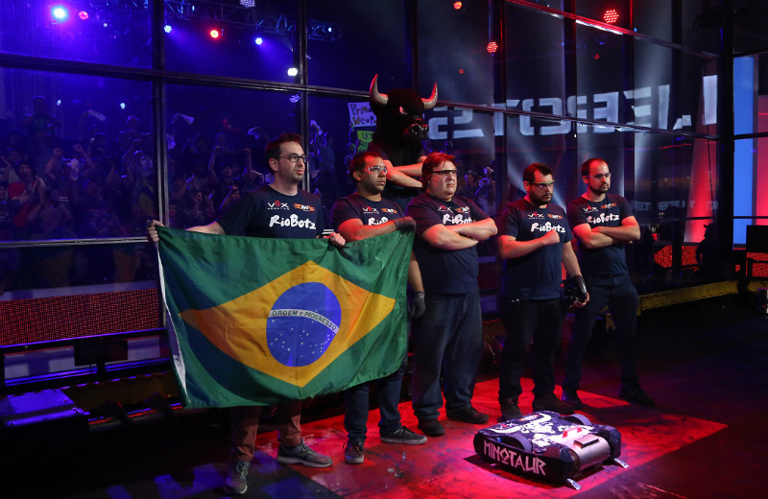
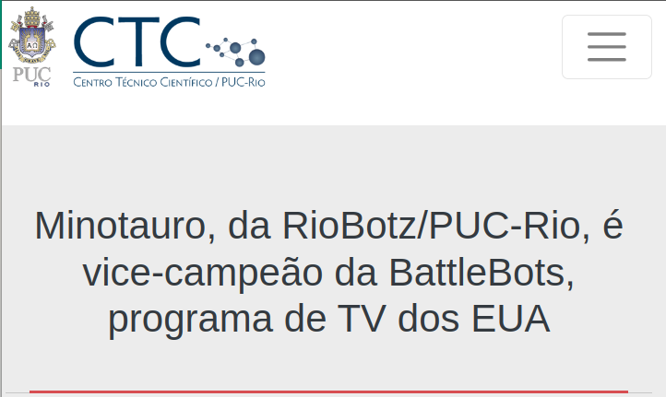
Introdução
Não há controle remoto ou processamento externo (comparação).
Créditos: https://www.ctc.puc-rio.br/minotauro-da-riobotzpuc-rio-e-vice-campeao-da-battlebots-programa-de-tv-dos-eua
Conheça: https://www.riobotz.com/
Notes:
18

Slide 19
Introdução
Não há controle remoto ou processamento externo (comparação).
Créditos: https://www.ctc.puc-rio.br/minotauro-da-riobotzpuc-rio-e-vice-campeao-da-battlebots-programa-de-tv-dos-eua
Conheça: https://www.riobotz.com/
Notes:
19

Slide 20
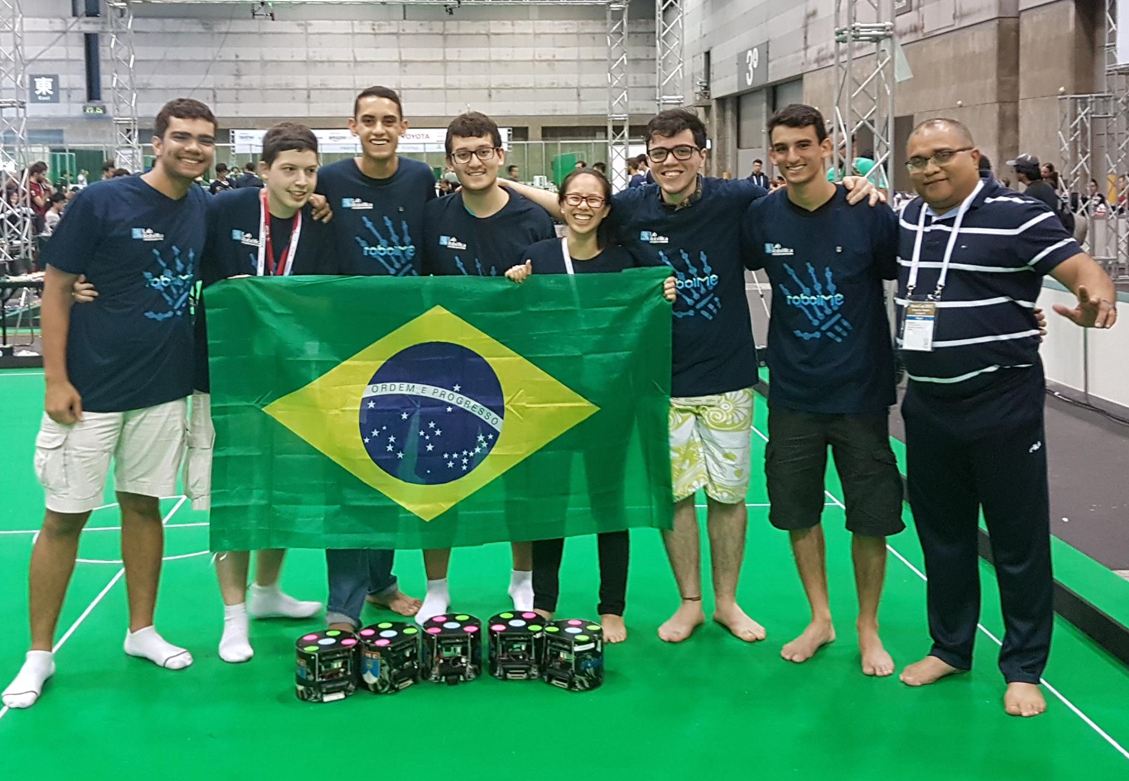
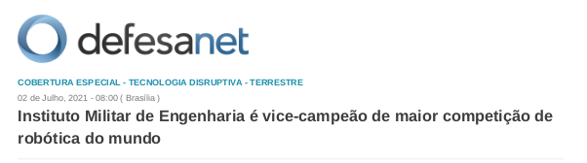
Introdução
Não há controle remoto ou processamento externo (comparação).
Créditos: https://www.defesanet.com.br/tecdi/noticia/41217/Instituto-Militar-de-Engenharia-e-vice-campeao-de-maior-competicao-de-robotica-do-mundo-/
Conheça: http://roboime.com.br/
Notes:
20

Slide 21
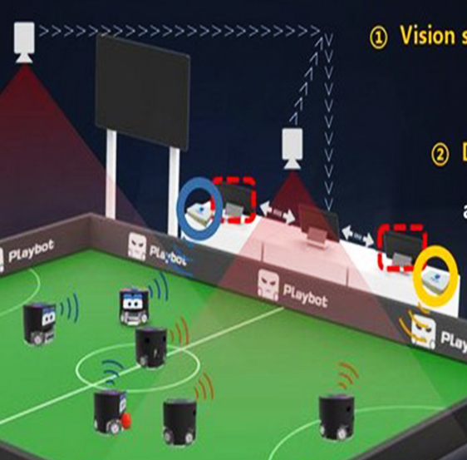
Introdução
Não há controle remoto ou processamento externo (comparação).
Créditos: https://www.defesanet.com.br/tecdi/noticia/41217/Instituto-Militar-de-Engenharia-e-vice-campeao-de-maior-competicao-de-robotica-do-mundo-/
Conheça: http://roboime.com.br/
Notes:
21

Slide 22
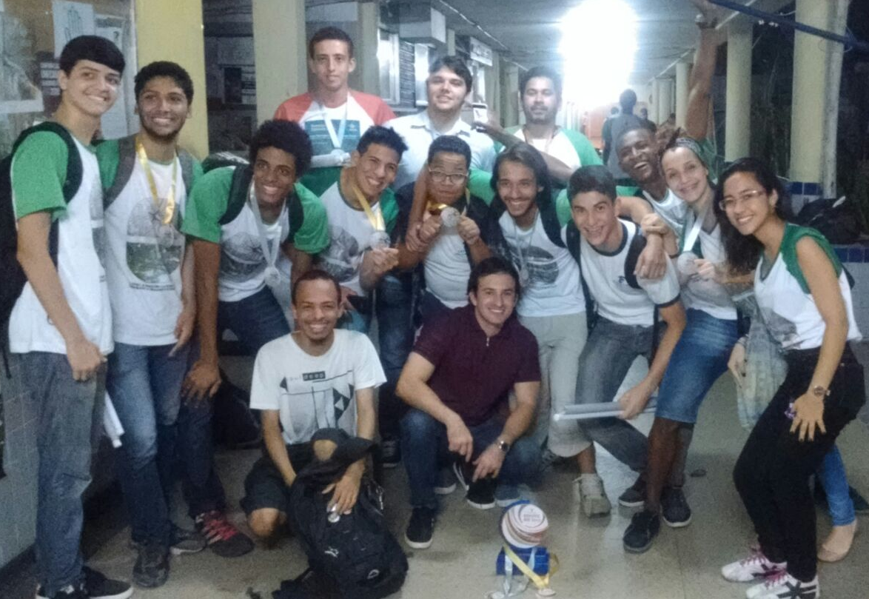
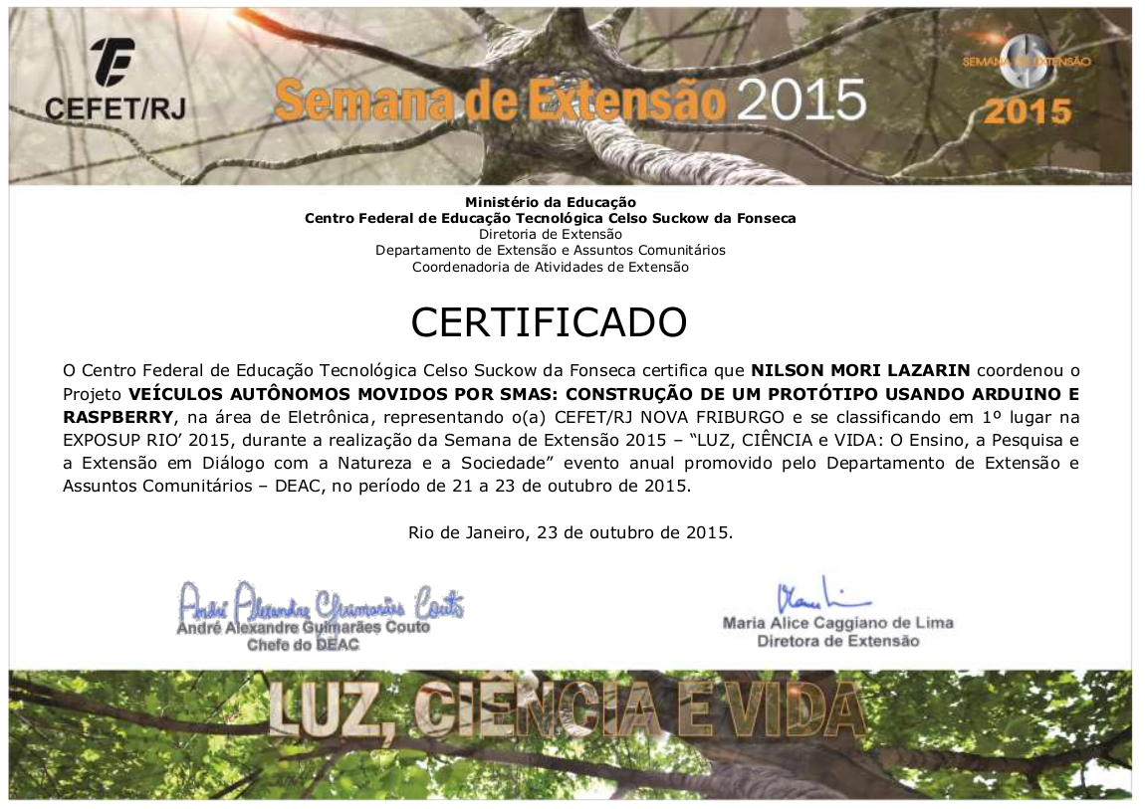
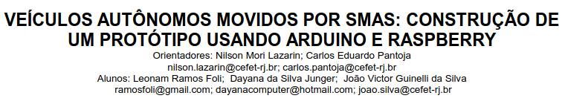
Introdução
Não há controle remoto ou processamento externo (comparação).
Notes:
22

Slide 23

Introdução
Não há controle remoto ou processamento externo (comparação).
Notes:
23

Slide 24
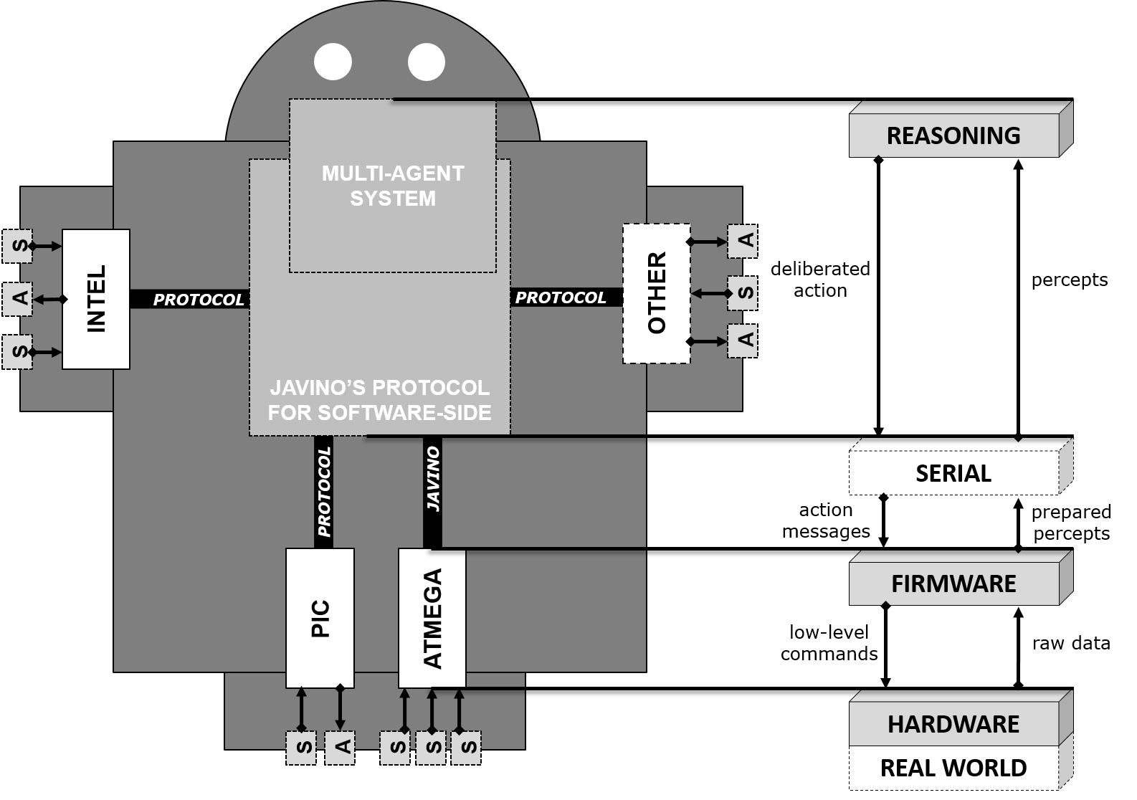
Introdução
Agentes
Sistemas Multiagentes (SMA)
SMA Embarcado
Camadas do SMA Embarcado
PANTOJA, Carlos Eduardo; STABILE, Márcio Fernando; LAZARIN, Nilson Mori; SICHMAN, Jaime Simão. ARGO: An Extended Jason Architecture that Facilitates Embedded Robotic Agents Programming. In: BALDONI, Matteo; MÜLLER, Jörg P.; NUNES, Ingrid; ZALILA-WENKSTERN, Rym (orgs.). Engineering Multi-Agent Systems. Lecture Notes in Computer Science. 10093. ed. Cham: Springer International Publishing, 2016. p. 136–155. Disponível em: https://link.springer.com/chapter/10.1007/978-3-319-50983-9_8.
Notes:
24

Slide 25
Introdução
Agentes
Sistemas Multiagentes (SMA)
SMA Embarcado
Camadas do SMA Embarcado
hardware: conjunto de recursos que representam o ambiente do agente no mundo físico;
PANTOJA, Carlos Eduardo; STABILE, Márcio Fernando; LAZARIN, Nilson Mori; SICHMAN, Jaime Simão. ARGO: An Extended Jason Architecture that Facilitates Embedded Robotic Agents Programming. In: BALDONI, Matteo; MÜLLER, Jörg P.; NUNES, Ingrid; ZALILA-WENKSTERN, Rym (orgs.). Engineering Multi-Agent Systems. Lecture Notes in Computer Science. 10093. ed. Cham: Springer International Publishing, 2016. p. 136–155. Disponível em: https://link.springer.com/chapter/10.1007/978-3-319-50983-9_8.
Notes:
25

Slide 26
Introdução
Agentes
Sistemas Multiagentes (SMA)
SMA Embarcado
Camadas do SMA Embarcado
hardware: conjunto de recursos que representam o ambiente do agente no mundo físico;
firmware: hospedada em um ou mais microcontroladores que manipulam a camada de hardware, conforme as deliberações do agente;
PANTOJA, Carlos Eduardo; STABILE, Márcio Fernando; LAZARIN, Nilson Mori; SICHMAN, Jaime Simão. ARGO: An Extended Jason Architecture that Facilitates Embedded Robotic Agents Programming. In: BALDONI, Matteo; MÜLLER, Jörg P.; NUNES, Ingrid; ZALILA-WENKSTERN, Rym (orgs.). Engineering Multi-Agent Systems. Lecture Notes in Computer Science. 10093. ed. Cham: Springer International Publishing, 2016. p. 136–155. Disponível em: https://link.springer.com/chapter/10.1007/978-3-319-50983-9_8.
Notes:
26

Slide 27
Introdução
Agentes
Sistemas Multiagentes (SMA)
SMA Embarcado
Camadas do SMA Embarcado
hardware: conjunto de recursos que representam o ambiente do agente no mundo físico;
firmware: hospedada em um ou mais microcontroladores que manipulam a camada de hardware, conforme as deliberações do agente;
interfaceamento: permite a comunicação do agente com o microcontrolador;
PANTOJA, Carlos Eduardo; STABILE, Márcio Fernando; LAZARIN, Nilson Mori; SICHMAN, Jaime Simão. ARGO: An Extended Jason Architecture that Facilitates Embedded Robotic Agents Programming. In: BALDONI, Matteo; MÜLLER, Jörg P.; NUNES, Ingrid; ZALILA-WENKSTERN, Rym (orgs.). Engineering Multi-Agent Systems. Lecture Notes in Computer Science. 10093. ed. Cham: Springer International Publishing, 2016. p. 136–155. Disponível em: https://link.springer.com/chapter/10.1007/978-3-319-50983-9_8.
Notes:
27

Slide 28
Introdução
Agentes
Sistemas Multiagentes (SMA)
SMA Embarcado
Camadas do SMA Embarcado
hardware: conjunto de recursos que representam o ambiente do agente no mundo físico;
firmware: hospedada em um ou mais microcontroladores que manipulam a camada de hardware, conforme as deliberações do agente;
interfaceamento: permite a comunicação do agente com o microcontrolador;
raciocínio: é um SMA hospedado em um computador que executa o controle do dispositivo onde estiver embarcado.
PANTOJA, Carlos Eduardo; STABILE, Márcio Fernando; LAZARIN, Nilson Mori; SICHMAN, Jaime Simão. ARGO: An Extended Jason Architecture that Facilitates Embedded Robotic Agents Programming. In: BALDONI, Matteo; MÜLLER, Jörg P.; NUNES, Ingrid; ZALILA-WENKSTERN, Rym (orgs.). Engineering Multi-Agent Systems. Lecture Notes in Computer Science. 10093. ed. Cham: Springer International Publishing, 2016. p. 136–155. Disponível em: https://link.springer.com/chapter/10.1007/978-3-319-50983-9_8.
Notes:
28

Slide 29
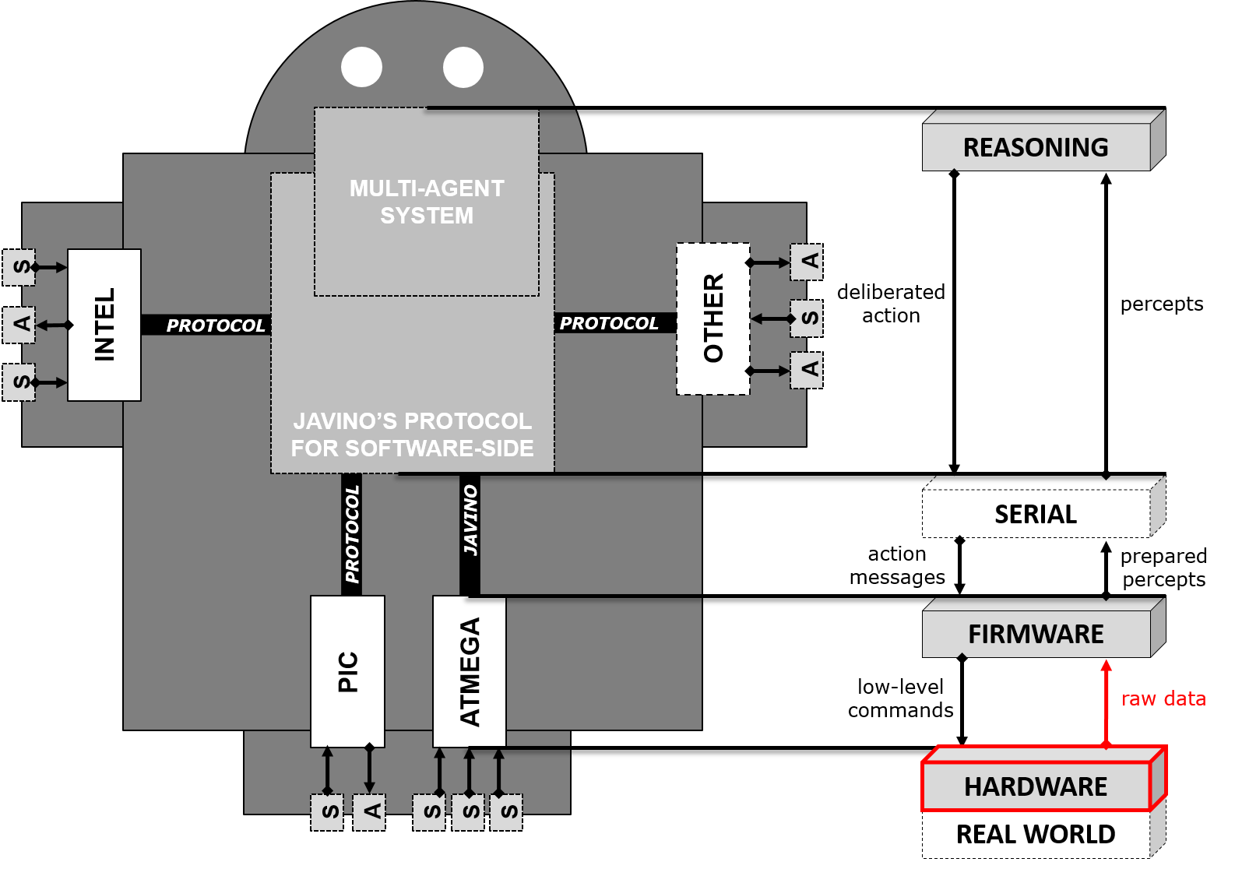
Arquitetura Física e Lógica: Fluxo da Mensagem
Sensores capturam dados brutos do mundo real e os enviam para um dos microcontroladores escolhido para o projeto.
Notes:
29

Slide 30
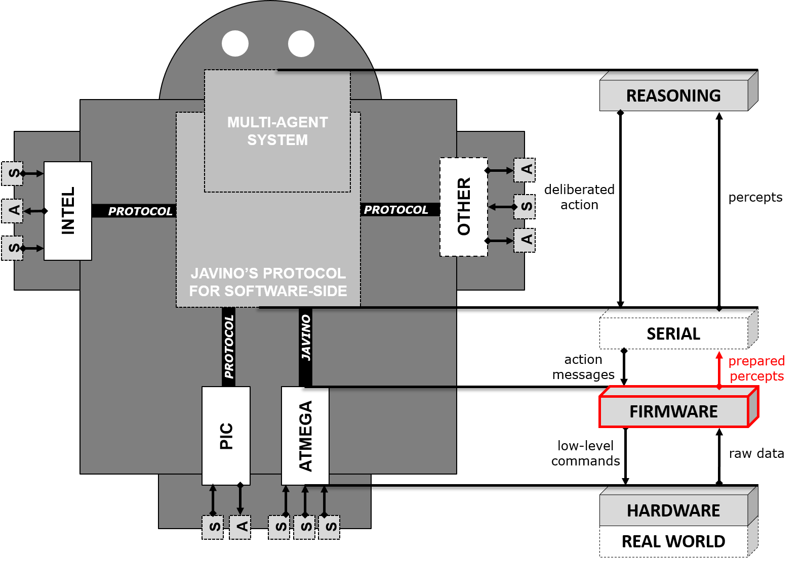
Arquitetura Física e Lógica: Fluxo da Mensagem
Na programação do microcontrolador, os dados brutos são transformados em percepções baseado na linguagem de programação orientada a agentes escolhida.
Notes:
30

Slide 31
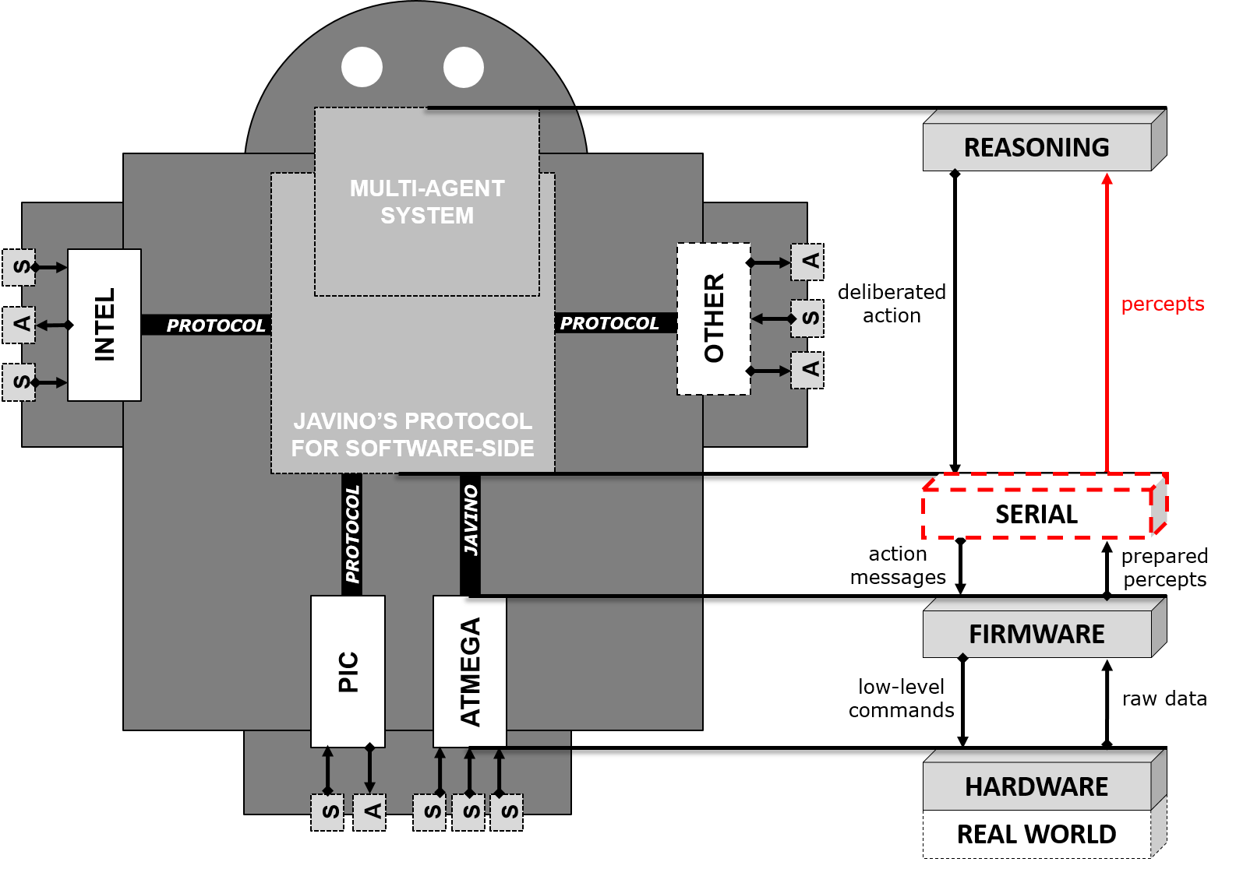
Arquitetura Física e Lógica: Fluxo da Mensagem
É responsável por enviar as percepções para a camada de raciocínio usando a comunicação serial.
Notes:
31

Slide 32
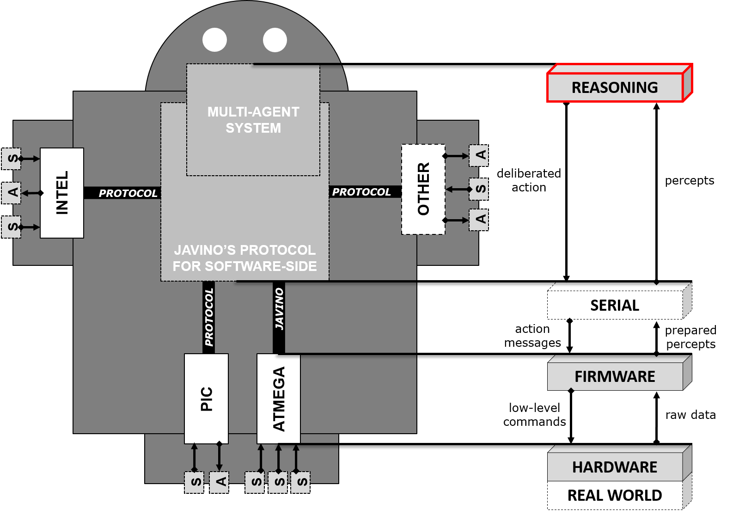
Arquitetura Física e Lógica: Fluxo da Mensagem
O agente é capaz de raciocinar com as percepções que vem diretamente do mundo real.
Notes:
32

Slide 33
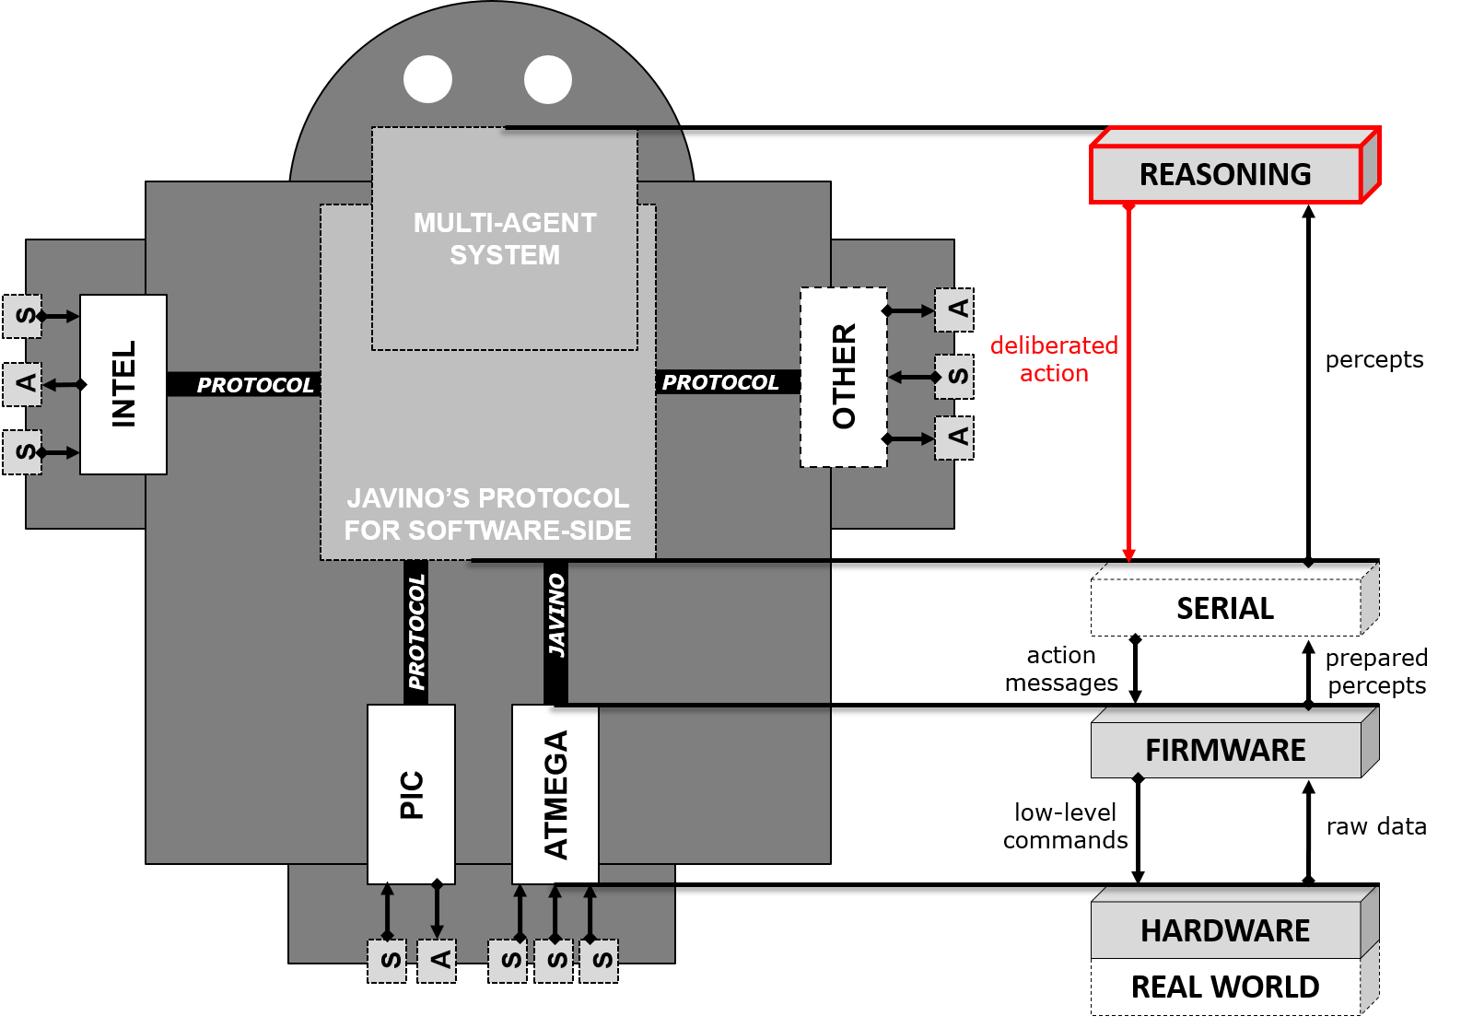
Arquitetura Física e Lógica: Fluxo da Mensagem
Então, o agente delibera e se alguma ação precisar ser executada. Neste caso, uma mensagem é enviada a camada serial.
Notes:
33

Slide 34
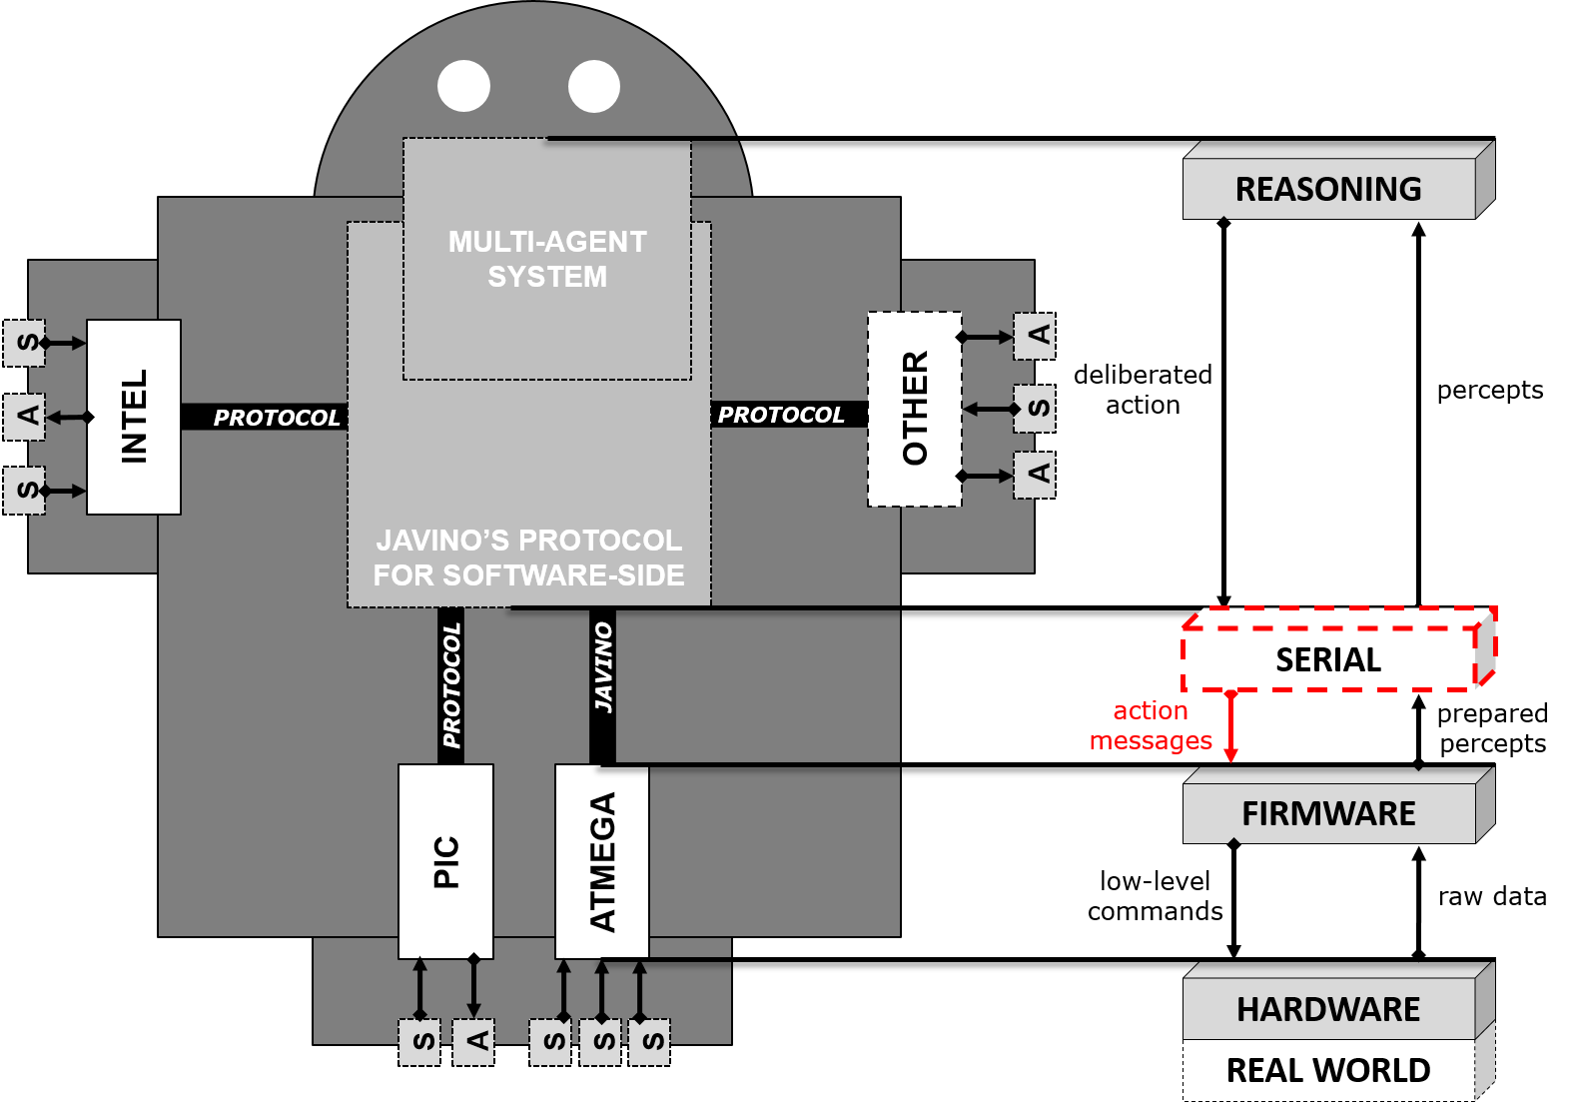
Arquitetura Física e Lógica: Fluxo da Mensagem
Redireciona as mensagens de ações para o microcontrolador que está conectado na porta USB identificado na mensagem.
Notes:
34

Slide 35
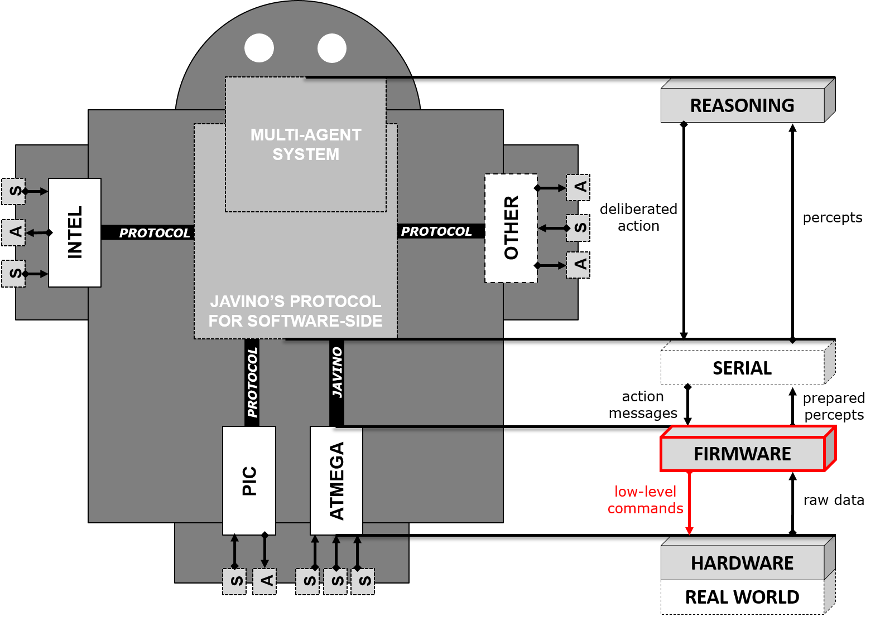
Arquitetura Física e Lógica: Fluxo da Mensagem
Todas as funções possíveis dos atuadores são programadas para serem executadas em resposta às mensagens vinda da porta serial.
Notes:
35

Slide 36

Arquitetura Física e Lógica: Fluxo da Mensagem
O efetuador é ativado.
Notes:
36

Slide 37
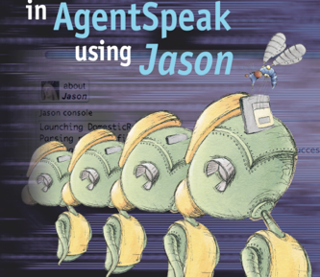
Desenvolvimento de SMA com Jason
Tanto a Ciência da Computação quanto a Inteligência Artificial (IA) têm buscado formas de conceber sistemas que se aproximam da realidade considerando, em geral, as visões que outras áreas do conhecimento têm da realidade.
Assim surgiram a orientação a objetos (da Matemática), a representação de conhecimento e raciocı́nio (da Psicologia e da Lógica), as redes neurais (da Biologia), etc.

Slide 38
Desenvolvimento de SMA com Jason
De forma análoga, a área de Sistema Multi-Agentes (SMA) é influenciada pela Sociologia e pela Etologia e, portanto, tem vislumbrado uma concepção de sistema com propriedades que até então somente sociedades possuı́am.
O estudo de SMA, ao contrário dos paradigmas tradicionais da IA, têm como objeto de estudo a coletividade e não um único indivı́duo.

Slide 39

Desenvolvimento de SMA com Jason
Deixa de ter atenção as iniciativas de compreender e simular o comportamento humano isoladamente, seja mental (IA simbolista) ou neural (IA conexionista), passando o foco da atenção para a forma de interação entre as entidades que formam o sistema (chamadas de agentes) e sua organização.

Slide 40
Desenvolvimento de SMA com Jason
A área de SMA estuda o comportamento de um grupo organizado de agentes autônomos que cooperam na resolução de problemas que estão além das capacidades de resolução de cada um individualmente.
Duas propriedades, aparentemente contraditórias, são fundamentais para os SMA: a autonomia dos agentes e sua organização (Briot e Demazeau, 2002).
O atributo autônomo significa aqui o fato de que um agente tem sua existência independente dos demais e mesmo do problema sendo solucionado (Weiß, 1999b, p. 548).

Slide 41
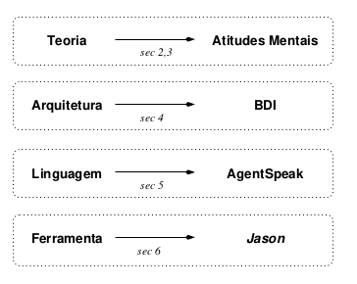
Visão geral

Slide 42
Teoria
Tomando um ponto de vista bottom up no desenvolvimento de sistemas computacionais, o objetivo da área de SMA passa a ser a definição de modelos genéricos de agentes, interações e organizações que possam ser instanciados dinamicamente dado um problema.

Slide 43
Teoria
Dado este ideal de metodologia de desenvolvimento de sistema, esta abordagem apresenta as seguintes características (Alvares e Sichman, 1997):
os agentes são concebidos independentemente de um problema particular;
a interação entre os agentes não é projetada anteriormente, busca-se definir protocolos que possam ser utilizados em situações genéricas;
a decomposição de tarefas para solucionar um dado problema pode ser feita pelos próprios agentes;
não existe um controle centralizado da resolução do problema.

Slide 44
Teoria
Das quais decorrem algumas vantagens:
Viabilizam sistemas adaptativos e evolutivos: o SMA tem capacidade de adaptação a novas situações, tanto pela eliminação e/ou inclusão de novos agentes ao sistema quanto pela mudança da sua organização.
É uma metáfora natural para a modelagem de sistemas complexos e distribuídos: em muitas situações o conhecimento está distribuído, o controle é distribuído, os recursos estão distribuídos.
Toma proveito de ambientes heterogêneos e distribuídos: agentes com arquiteturas diferentes, que funcionam em plataformas diferentes, distribuídas em uma rede de computadores, podem cooperar na resolução de problemas.
Permite conceber sistemas abertos: os agentes podem migrar entre sociedades, isto é, agentes podem sair e entrar em sociedades, mesmo que desenvolvidos por projetistas e objetivos distintos. Tal abertura permite a evolução e a adaptabilidade do sistema.

Slide 45
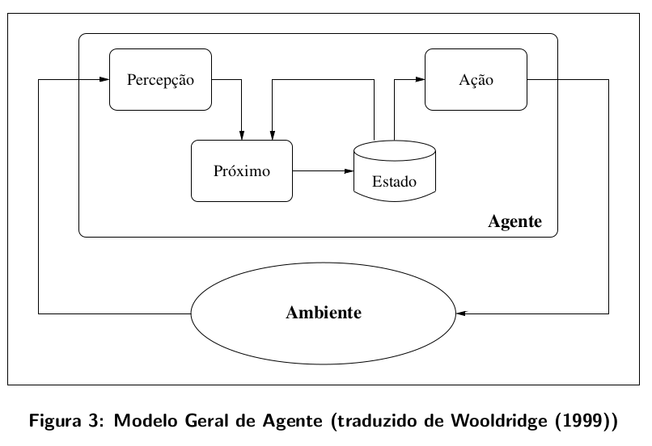
Teoria

Slide 46
Arquitetura
As mais importantes arquiteturas de agentes deliberativos são baseadas em um modelo de cognição fundamentado em três principais atitudes mentais que são as crenças, os desejos, e as intenções (abreviadas por BDI, beliefs, desires e intentions).
A fundamentação filosófica para esta concepção de agentes vem do trabalho de Dennett (1987) sobre sistemas intencionais e de Bratman (1987) sobre raciocínio prático.

Slide 47
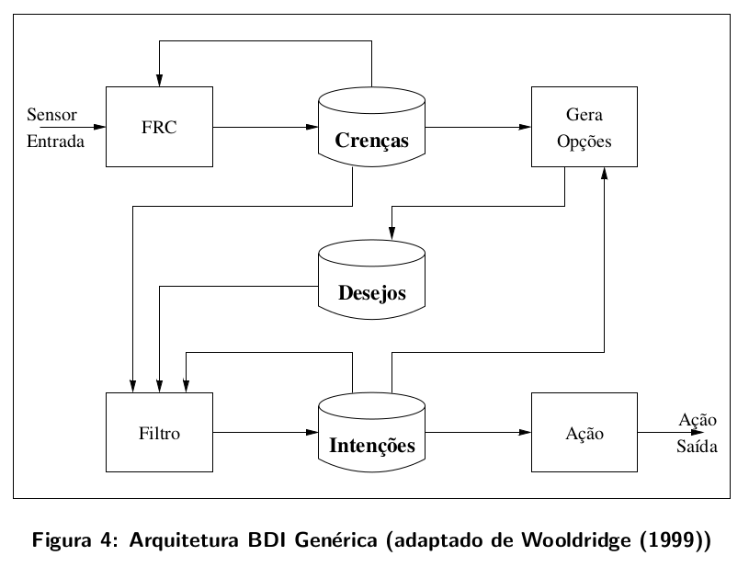
Modelo BDI

Slide 48
Linguagem
A primeira implementação de um sistema baseado nessas idéias foi o IRMA (Intelligent Resource-bounded Machine Architecture) (Bratman et al., 1988).
Com base nessa experiência, foi criado outro sistema utilizando a arquitetura BDI, chamado PRS (Procedural Reasoning System) (Georgeff e Lansky, 1987); o PRS, por sua vez, tem como sucessor um sistema chamado dMARS (d’Inverno et al., 1998; Kinny, 1993).
Baseando-se nesses trabalhos, Rao criou a linguagem de programação AgentSpeak(L).

Slide 49
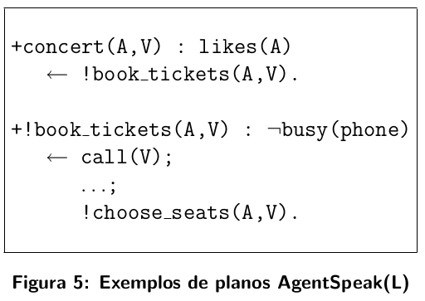
AgentSpeak(L)

Slide 50
Framework
Jason é um interpretador para um extensão de AgentSpeak incluindo comunicação entre agentes baseada na teoria de atos de fala (Austin, 1975; Searle e Vanderveken, 1985).
Outra caracterı́stica importante do Jason em comparação como outros sistemas BDI é que ele é implementado em Java (portanto multi-plataforma) e é disponı́vel como Open-Source sob a licença GNU LGPL1

Slide 51
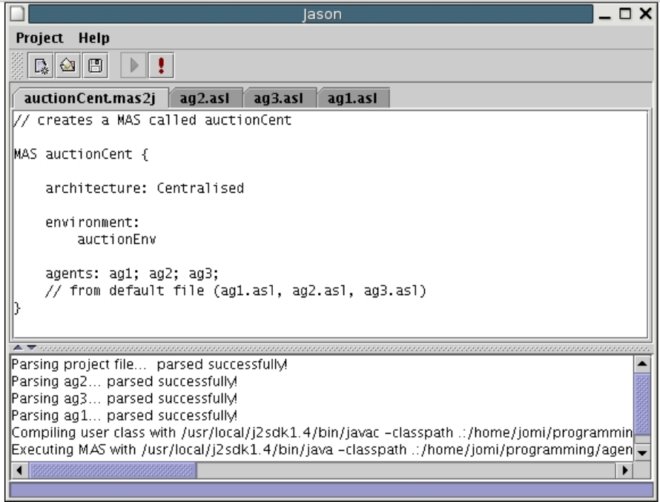
Jason

Slide 52
Our toolkit to facilitate the developing Embedded MAS
Notes:
47

Slide 53
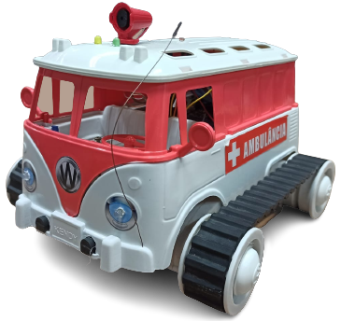
Cognitive Hardware on Networks – Approach and Contribution
Belief-Desire-Intention BDI Model: Type of Agents
J
C
Common BDI Agent
[Bordini, R.H., Hübner, J.F. (2006)]
J
A
J
MAS
A
ARGO BDI Agent
[Pantoja et. al. (2016)]
Communicator Agent
[Souza de Jesus et. al. (2021)]
C
Bordini, R.H., Hübner, J.F. (2006). BDI Agent Programming in AgentSpeak Using Jason . In: Toni, F., Torroni, P. (eds) Computational Logic in Multi-Agent Systems. CLIMA 2005. Lecture Notes in Computer Science(), vol 3900. Springer, Berlin, Heidelberg. https://doi.org/10.1007/11750734_9
Pantoja, C.E., Stabile, M.F., Lazarin, N.M., Sichman, J.S. (2016). ARGO: An Extended Jason Architecture that Facilitates Embedded Robotic Agents Programming. In: Baldoni, M., Müller, J., Nunes, I., Zalila-Wenkstern, R. (eds) Engineering Multi-Agent Systems. EMAS 2016. Lecture Notes in Computer Science(), vol 10093. Springer, Cham. https://doi.org/10.1007/978-3-319-50983-9_8
Souza de Jesus, V.; Pantoja, C.; Manoel, F.; Alves, G.; Viterbo, J. and Bezerra, E. (2021). Bio-Inspired Protocols for Embodied Multi-Agent Systems. In Proceedings of the 13th International Conference on Agents and Artificial Intelligence - Volume 1: ICAART; ISBN 978-989-758-484-8; ISSN 2184-433X, SciTePress, pages 312-320. DOI: 10.5220/0010257803120320
Notes:
48

Slide 54
Layers
Where the MAS is hosted
Integrate the mind with the body
Execute the deliberations and send the perceptions
Where are the sensors and actuators
Notes:
49

Slide 55
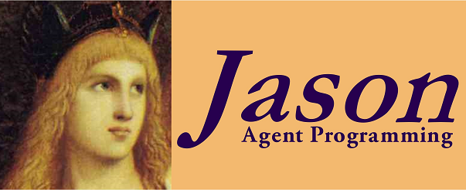
Before - 2015
J
Notes:
50

Slide 56

Javino - 2015
J
LAZARIN, Nilson Mori; PANTOJA, Carlos Eduardo. A robotic-agent platform for embedding software agents using raspberry pi and arduino boards. In: 9TH SOFTWARE AGENTS, ENVIRONMENTS AND APPLICATIONS SCHOOL, 2015. Proceedings WESAAC 2015 [...]. Niteroi: UFF, 2015. p. 13–20. Disponível em: http://www2.ic.uff.br/~wesaac2015/Proceedings-WESAAC-2015.pdf.
Notes:
51

Slide 57
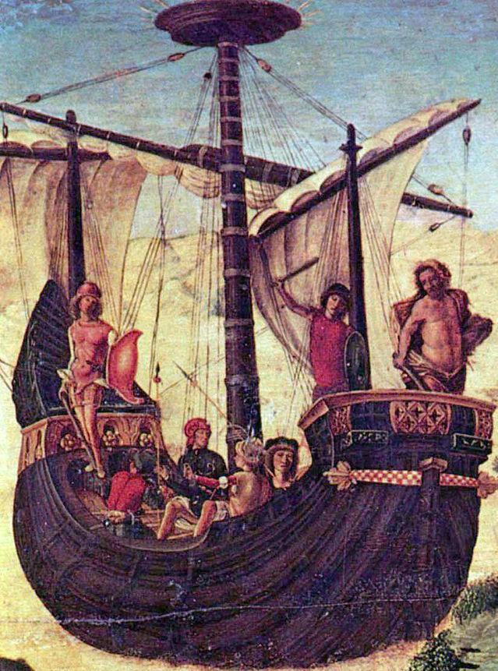
ARGO - 2016
A
J
ARGO
Pantoja, C.E., Stabile, M.F., Lazarin, N.M., Sichman, J.S. (2016). ARGO: An Extended Jason Architecture that Facilitates Embedded Robotic Agents Programming. In: Baldoni, M., Müller, J., Nunes, I., Zalila-Wenkstern, R. (eds) Engineering Multi-Agent Systems. EMAS 2016. Lecture Notes in Computer Science(), vol 10093. Springer, Cham. https://doi.org/10.1007/978-3-319-50983-9_8
Notes:
52

Slide 58

Communicator - 2019
A
J
ARGO
C
Communicators
PANTOJA, Carlos Eduardo; SOARES, Heder Dorneles; VITERBO, José; et al. Exposing IoT Objects in the Internet Using the Resource Management Architecture. International Journal of Software Engineering and Knowledge Engineering, v. 29, n. 11n12, p. 1703–1725, 2019.
Notes:
53

Slide 59
Bio-Inspired Protocols - 2021
A
J
ARGO
Bio-Inspired Protocols
C
Communicators
Souza de Jesus V., Pantoja C., Manoel F., Alves G., Viterbo J. and Bezerra E. (2021). Bio-Inspired Protocols for Embodied Multi-Agent Systems.In Proceedings of the 13th International Conference on Agents and Artificial Intelligence - Volume 1: ICAART, ISBN 978-989-758-484-8, pages 312-320. DOI: 10.5220/0010257803120320
Notes:
54

Slide 60
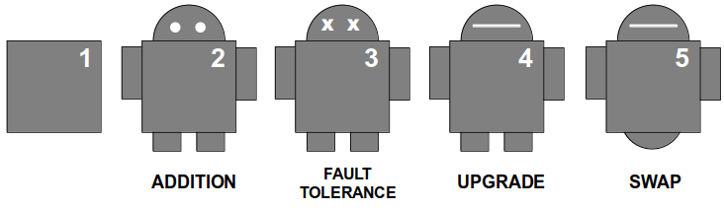
Swapping Physical Resources at Runtime - 2023
A
J
ARGO
Bio-Inspired Protocols
C
Communicators
Lazarin, N.; Pantoja, C. and Viterbo, J. (2023). Swapping Physical Resources at Runtime in Embedded MultiAgent Systems. In Proceedings of the 15th International Conference on Agents and Artificial Intelligence - Volume 1: ICAART; ISBN 978-989-758-623-1; ISSN 2184-433X, SciTePress, pages 93-104. DOI: 10.5220/0011750700003393
Notes:
55

Slide 61
Jason Embedded - 2023
A
J
ARGO
Bio-Inspired Protocols
C
Communicators
PANTOJA, CARLOS EDUARDO; JESUS, VINICIUS SOUZA; LAZARIN, NILSON MORI; VITERBO, JOSÉ. A Spin-off Version of Jason for IoT and Embedded Multiagent Systems. In : Proceedings of the 12nd Brazilian Conference on Intelligent Systems, BRACIS 2023, Belo Horizonte, Brazil, 2023
Notes:
56

Slide 62
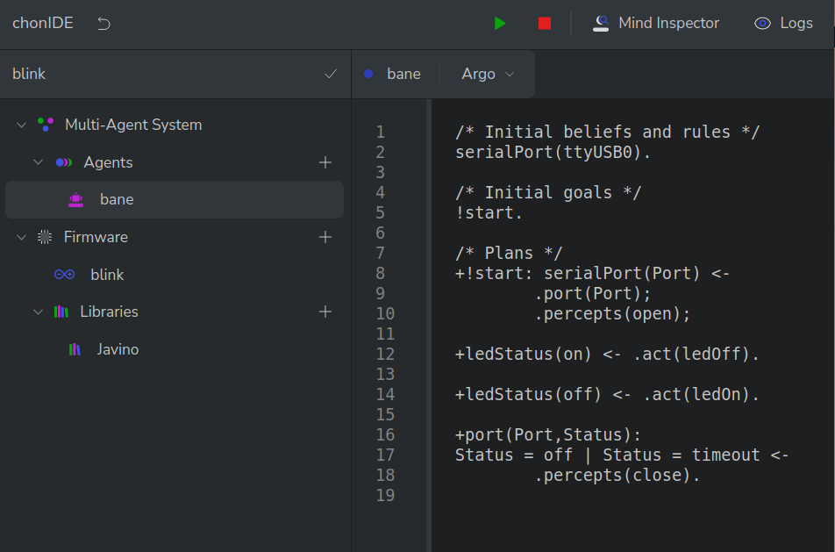
ChonIDE - 2023
Souza de Jesus, V., Mori Lazarin, N., Pantoja, C.E., Vaz Alves, G., Ramos Alves de Lima, G., Viterbo, J. (2023). An IDE to Support the Development of Embedded Multi-Agent Systems. In: Mathieu, P., Dignum, F., Novais, P., De la Prieta, F. (eds) Advances in Practical Applications of Agents, Multi-Agent Systems, and Cognitive Mimetics. The PAAMS Collection. PAAMS 2023. Lecture Notes in Computer Science(), vol 13955. Springer, Cham. https://doi.org/10.1007/978-3-031-37616-0_29
Notes:
57

